Slide 1

مقدمة في الإدارة
الباب الرابع: التوجيه والقيادة
والمشتمل على 3 فصول، هي:
الفصل التاسع: القيادة
الفصل العاشر: الحفز الإنساني
الفصل الحادي عشر: الاتصال

Slide 2
الفصل التاسع: القيادة

Slide 3
الأهداف التعليمية
التعّرف على مفهوم القيادة وأهميتها في المنظمة
معرفة الفرق بين المدير والقائد
تحديد مصادر قوة القيادة
فهم أساليب القيادة المختلفة
معرفة نظريات القيادة المختلفة
صفات القائد
تحديد أنواع القادة

Slide 4
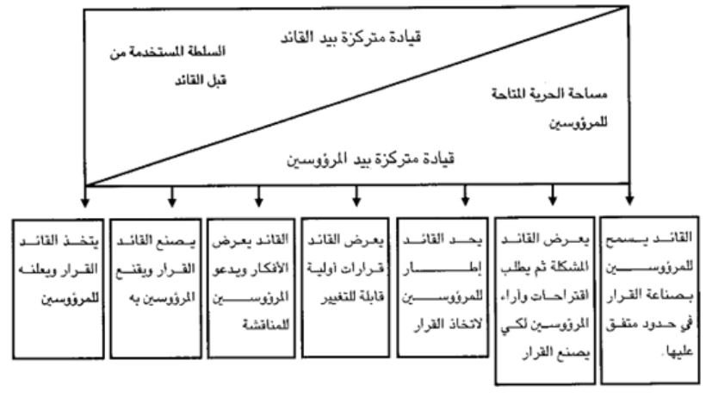
نظرية الخط المستمر
نظرية وضعها العالمان تاننبوم و شميدت.

Slide 5
نظرية ليكرت
نظرية وضعها العالم ليكرت وعلماؤه ميزّت بين 4 أنظمة للقيادة:
النظام التسلّطي
النظام النفعي
النظام الاستشاري
النظام المشارك

Slide 6
نظرية البعديْن
نظرية وضعها علماء من جامعة أوهايو الأميريكية. حددت بعديْن لكيفية تفسير السلوك القيادي، وهما:
المبادرة لتحديد الأعمال والأنشطة
تفهّم مشاعر الآخرين

Slide 7
نظرية الشبكة الإدارية
نظرية وضعها العالمان بليك وماوتون وتعتبر من أشهر نظريات القيادة. وقد حددت النظرية أسلوبيْن لسلوكيات القادة وهما:
الاهتمام بالإنتاجية
الاهتمام بالناس
وقد قام العالمان بتشخيص 5 أساليب رئيسة للقيادة
وفقًا لهذين الأسلوبين:

Slide 8
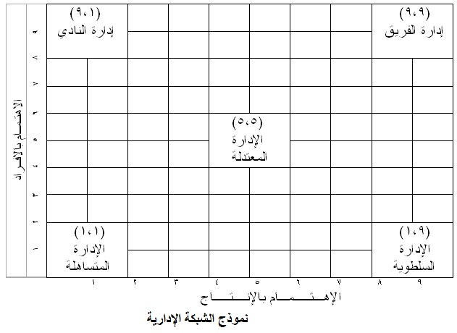
نظرية الشبكة الإدارية - تتمة

Slide 9
نظرية فيدلر الظرفية
نظرية وضعها العالم فريد فيدلر وتنص على أن فعالية القيادة تعتمد على التوافق السليم ما بين أسلوب القائد/ة و:
العلاقة مع المرؤسين
وضوح مهام وأنشطة العمل
درجة قوة مركز القائد/ة
*** المرونة والتحول من أسلوب قيادي لآخر***

Slide 10
نظرية الموقف القيادي
نظرية وضعها العالمان الإداريان هيرسي وبلانكارد وتذهب إلى أن مرونة القائد في تعديله لأسلوبه القيادي إنما يعتمد على النضج الإداري للمرؤوسين.
النضج الإداري درجة الاستعداد لدى المرؤوس.
درجة الاستعداد تعتمد على مدى قدرة ورغبة وثقة المرؤوسين.
وبناء على درجة الاستعداد هذه يمكن ملاحظة
4 أساليب للقيادة:
الأمر / الإقناع / المشاركة / التفويض

Slide 11
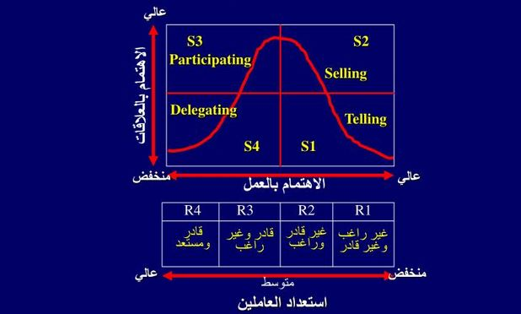
نظرية الموقف القيادي - تتمة

Slide 12
نظرية المسار-الهدف
تم تطوير هذه النظرية من قبل العالم روبرت هاوس والتي يؤكد فيها أن أسلوب القيادة الفعال يرتكز على مدى مساعدة القائد لمرؤوسيه على تحديد أهدافهم + رسم المسارات المؤدية لتحقيق هذه الأهداف. وتتضمن النظرية 4 أنواع من السلوك القيادي:
1- السلوك التوجيهي
2- السلوك المؤازر
3- السلوك المشارك
4- السلوك الإنجازي

Slide 13
صفات حيوية أساسية للقادة
الوعي
التعاطف مع الآخر
الثقة
قدرات ومهارات تواصل عالية

Slide 14
أنواع القادة
* قادة ملهمون
* قادة تقليديون

Slide 15
شكرًا لحسن المتابعة

